Slide 1
Úřad Práce
Martina Vrbová

Slide 2
Co to je Úřad práce?
Je to správní úřad České republiky podřízen Ministerstvu práce a sociálních věcí, jehož hlavní činností je poskytování informací z oblasti pracovního trhu nejen v České republice, ale i v Evropské unii, evidence uchazečů o zaměstnání a volných pracovních míst

Slide 3
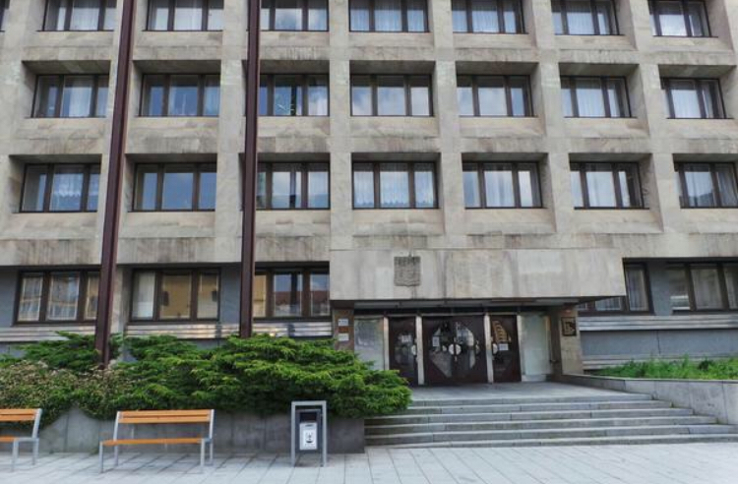
Kde se nachází
Spadá pod správu Ministerstva práce a sociálních věcí České republiky, ale jeho působnost se dělí do menších administrativních celků, které působí na jednotlivých pobočkách po celé České republice

Slide 4
Účel
Na úřadu práce, který je místně příslušný bydlišti, je možné vyhledat aktuální pracovní nabídky, s příslušným referentem si společně vytvořit svůj kariérní profil, dále se prostřednictvím úřadu můžete přihlásit na nejrůznější školení a podobně

Slide 5
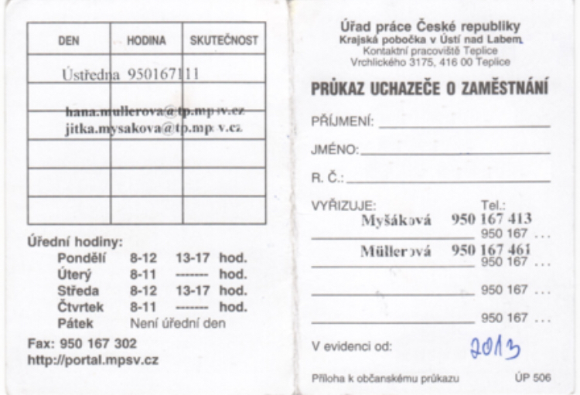
Vznik
1. Dubna 2011

Slide 6
Působilost úřadu práce
Zaměstnanost,
Ochrana zaměstnanců při platební neschopnosti zaměstnavatele
Státní sociální podpora
Dávky pro osoby se zdravotním postižením
Příspěvek na péči,pomoc v hmotné nouzi
Inspekce sociálně-právní ochrany dětí
Dávky pěstounské péče

Slide 7
DĚKUJI ZA POZORNOST🤪

